Slide 1
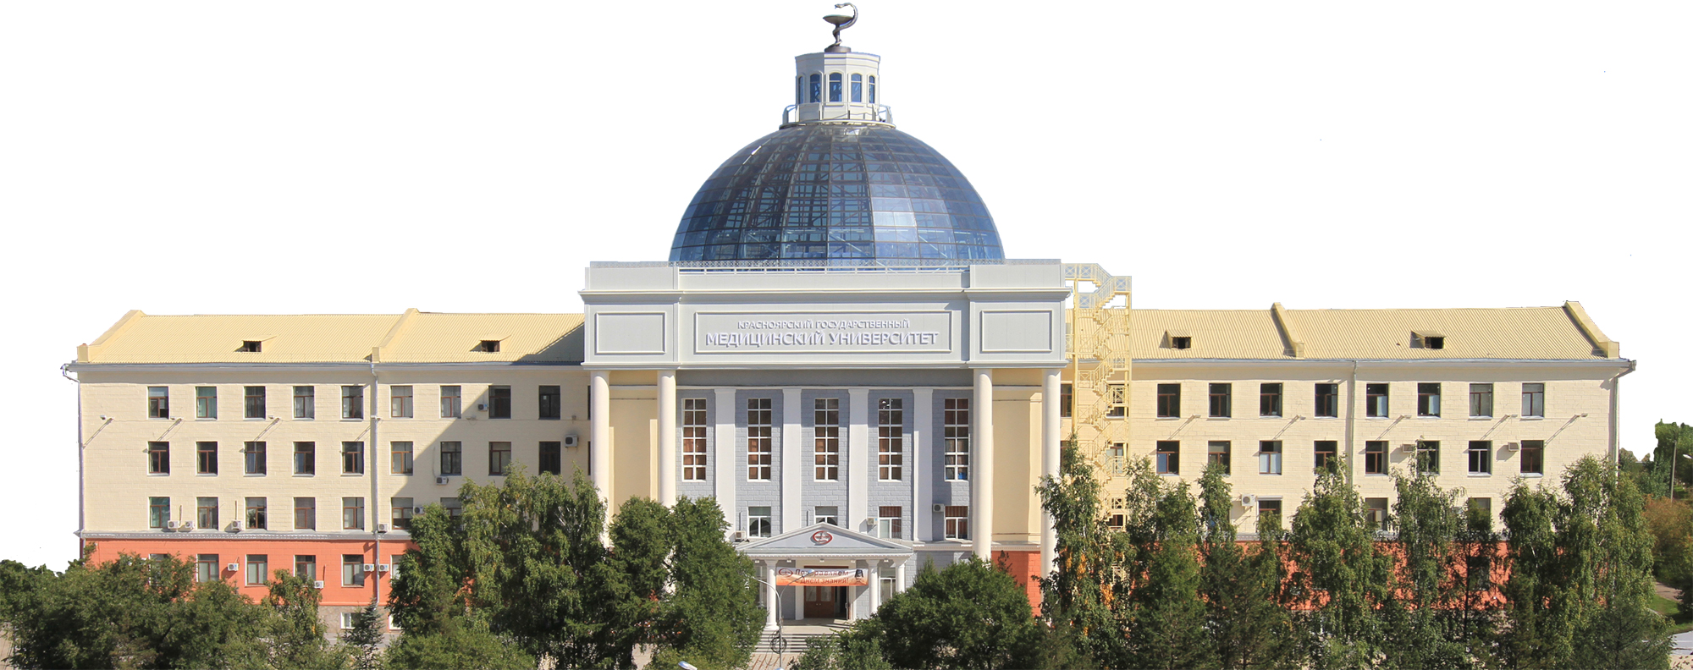
Патогенные спирохеты трепонемы, боррелии, лептоспиры
Елена Николаевна Бочанова
д.м.н., заведующий кафедрой микробиологии
им. доц. Б.М. Зельмановича

Slide 3
Спирохеты – это Грам (-) бактерии Спирохеты – переходная форма между бактериями и простейшими
Признаки бактерий
Признаки простейших
Прокариоты
Прокариоты — это одноклеточные живые организмы,
в теле клеток которых нет ядра и других внутренних
мембранных органоидов.
Размножаются путем деления
Отсутствует клеточная стенка
Особое строение тела (множество волокон, фиксированных на полюсах)
Несколько типов движений
Образование цист

Slide 4
Спирохеты
Клетки довольно длинные (5 – 500 мкм), но тонкие (0,1 – 3 мкм)
Клеточная стенка очень гибкая
Типы движений: колебательные, вращательные, сгибательные

Slide 6
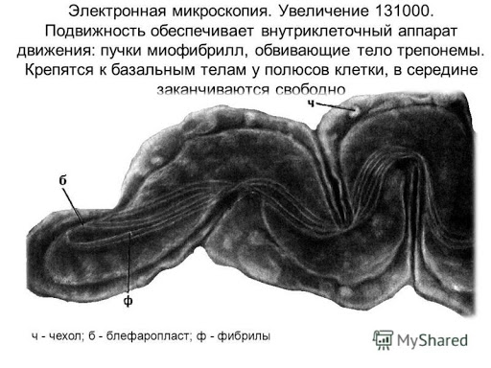
Пример: электронная микроскопия трепонемы (увеличение 131 000 раз)

Slide 7
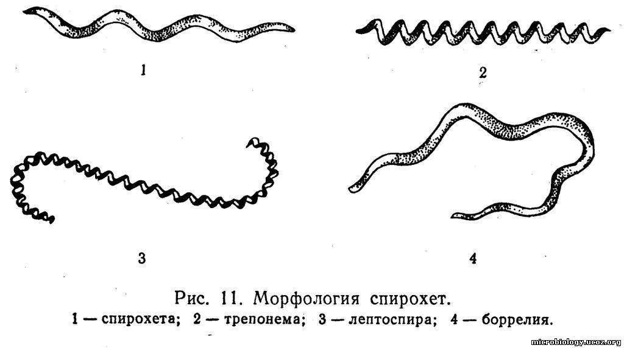
Спирохеты отличаются друг от друга длиной, толщиной клетки, количеством завитков, отношением к красителям

Slide 8
Факторы и механизмы патогенности спирохет
Подвижность
Адгезия – рецепторы к фибронектину
Разрушение контакта десмосом
Внутри- и внеклеточное размножение
Токсинов не продуцируют!!!
Маскировка своих антигенов
Антигенная изменчивость
Резистентность к действию комплемента
Образование цист и L-форм

Slide 9
Методы изучения морфологии спирохет

Slide 11
Значение в патологии человека имеют представители трех родов

Slide 12
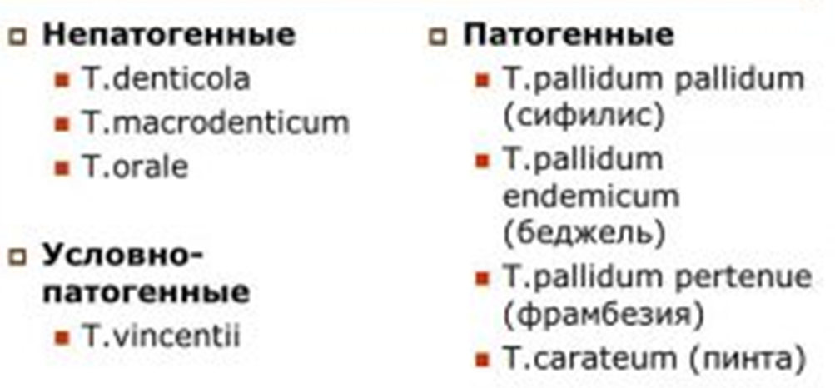
Классификация трепонем человека
Обитают на слизистой
полости рта
и в десневых карманах
Встречается повсеместно
встречается в жарких засушливых районах
Восточного Средиземноморья
и в странах Африки к западу от Сахары.
Вызывают ангину Венсана
в ассоциации с фузобактериями
встречается
во влажных экваториальных
странах
Встречается в странах
Латинской Америки

Slide 13
Сифилис - определение
Сифилис - инфекционное заболевание:
вызываемое бледной трепонемой (Treponema pallidum),
передающееся преимущественно половым путем,
характеризующееся поражением кожи, слизистых оболочек, нервной системы, внутренних органов и опорно-двигательного аппарата и
отличающееся стадийным, рецидивирующим, прогрессирующим течением.
МИНИСТЕРСТВО ЗДРАВООХРАНЕНИЯ РОССИЙСКОЙ ФЕДЕРАЦИИ
КЛИНИЧЕСКИЕ РЕКОМЕНДАЦИИ: СИФИЛИС. 2020 г.

Slide 14
Сифилис - строгий антропоноз
Источники инфекции - чаще всего это больные ранними формами сифилиса (в первые два года после заражения) с мокнущими высыпаниями на коже и слизистых оболочках.
Пути инфицирования:
1. Контактный:
- прямой (непосредственный) контакт с больным человеком:
- половой (наиболее частый и типичный путь инфицирования, заражение происходит через поврежденную кожу либо слизистые оболочки);
- бытовой (встречается преимущественно у детей при бытовом контакте с родителями, имеющими сифилитические высыпания на коже и/или слизистых оболочках);
- профессиональный (инфицирование персонала лабораторий, работающего с зараженными экспериментальными животными, а также врачей-акушеров-гинекологов, врачей-хирургов, врачей-стоматологов, врачей-патологоанатомов, судмедэкспертов при выполнении профессиональных обязанностей);
- непрямой (опосредованный) контакт - через инфицированные предметы;
2. Трансплацентарный - передача инфекции от больной матери плоду через плаценту, ведущая к развитию врожденного сифилиса;
3. Трансфузионный - при переливании крови от донора, больного любой формой сифилиса.
МИНИСТЕРСТВО ЗДРАВООХРАНЕНИЯ РОССИЙСКОЙ ФЕДЕРАЦИИ
КЛИНИЧЕСКИЕ РЕКОМЕНДАЦИИ: СИФИЛИС. 2020 г.

Slide 15
Важно!
Женщина, больная сифилисом и имеющая специфические высыпания в области соска и ареолы, может инфицировать ребенка при грудном вскармливании.
Заразительность грудного молока не доказана.
Также к заразным биологическим жидкостям относятся слюна и сперма больных сифилисом с клиническими проявлениями соответствующих локализаций.
Случаев заражения через пот и мочу не наблюдалось.

Slide 16
Эпидемиология сифилиса в РФ
По данным официального государственного статистического наблюдения, эпидемиологическая ситуация по сифилису характеризуется постепенным снижением заболеваемости в целом по Российской Федерации:
в 1998 г. - 233,8 случая на 100000 населения, в 2008 г. - 59,9 случая, в 2018 г. - 16,7 случая.
На фоне снижения общей заболеваемости сифилисом отмечается рост числа поздних форм заболевания (в 2010 г. - 2,5 случая на 100000 населения, в 2018 г. - 4,7 случая).
Доля пациентов со специфическими поражениями нервной системы в общей структуре заболеваемости сифилисом возросла с 0,9% в 2008 г. до 5,9% - в 2018 г.
При этом больные поздним нейросифилисом в 2008 г. составляли 65,6% от общего числа выявленных пациентов с нейросифилисом, а в 2018 г. - уже 85,1%.

Slide 17
Заболеваемость сифилисом в Красноярском крае

Slide 18
Заболеваемость сифилисом детей и подростков до 17 лет в Красноярском крае

Slide 19
БЛЕДНАЯ ТРЕПОНЕМА
получила свое название из –за слабой
способности воспринимать окраску

Slide 20
Бледная трепонема – отличительные свойства
При неблагоприятных условиях меняются формы бледной трепонемы, она приобретает вид цист и L-форму:
В L-форме трепонемы становятся шаровидными, останавливается их размножение и истончается клеточная стенка, однако рост и синтез ДНК продолжается.
Цисты покрыты защитной оболочкой и могут долго находиться в организме человека в латентном состоянии. Когда условия меняются на благоприятные, цисты становятся зернами, а затем приобретают привычную форму.
чувствительна к ультрафиолету, боится щелочи, уксуса, спирта. Проявляет устойчивость к низким температурам (выдерживает замораживание до 1 года), но при нагревании свыше 50 °C гибнет в течение 15–20 минут.
Вне организма человека может прожить не более 3 суток. Является строгим анаэробом, т. е. для энергетического обмена ей не требуется свободный кислород.
Сопротивляемость цист и L-формы в несколько раз сильнее.

Slide 22
Схема патогенеза сифилиса
Возбудитель T.pallidum
Входные ворота:
слизистые оболочки, кожа
Кровь
Первичный сифилис 40-50 дней
Твердый шанкр,
регионарный лимфаденит
Латентный сифилис
2-24 нед.
Первичный скрытый период
Вторичный сифилис
2-3 года
Повреждение кожи (сыпь),
СО, лимфоузлов,
суставов, костей, ЦНС и др.
Свежий
Рецидивирующий
Латентный сифилис
3-30 лет
Вторичный скрытый сифилис
Третичный сифилис
Т-гиперчувствительность
Гуммы в коже,
печени, яичках и др.
Кардиоваскуляр-
ный сифилис
Нейросифилис

Slide 23
Инкубационный период
В среднем продолжительность инкубационного периода составляет от 2 недель до 2 месяцев, этот период может сократиться до 8 дней или, наоборот, удлиниться до 190 дней, клинических проявлений нет. По окончании инкубационного периода наступает первичный сифилис.
Первичный сифилис
В месте внедрения бледных трепонем развивается первичный аффект (твердый шанкр) - эрозия или язва диаметром от 2 - 3 мм до 1,5 - 2 см и более. Продолжительность первичного периода сифилиса в среднем 6 - 7 недель.
В конце первичного периода появляется полиаденит и общеинфекционная симптоматика (интоксикационный синдром).
Вторичный сифилис
Вторичный период сифилиса наступает в среднем через 2 - 3 месяца после инфицирования, обусловлен гематогенной диссеминацией инфекции на фоне развития инфекционного иммунитета и проявляется высыпаниями на любых участках кожного покрова и/или слизистых оболочках. Во вторичном периоде возможно сохранение остаточных проявлений первичного сифилиса, а также алопеции, поражение внутренних органов, опорно-двигательного аппарата и нервной системы. Течение носит волнообразный характер.
Третичный сифилис
в большинстве случаев между вторичным и третичным периодами наблюдается скрытый период. Сифилиды третичного периода часто приводят к дефектам окружающих тканей. нередко наблюдаются поражения внутренних органов, опорно-двигательного аппарата и нервной системы

Slide 24
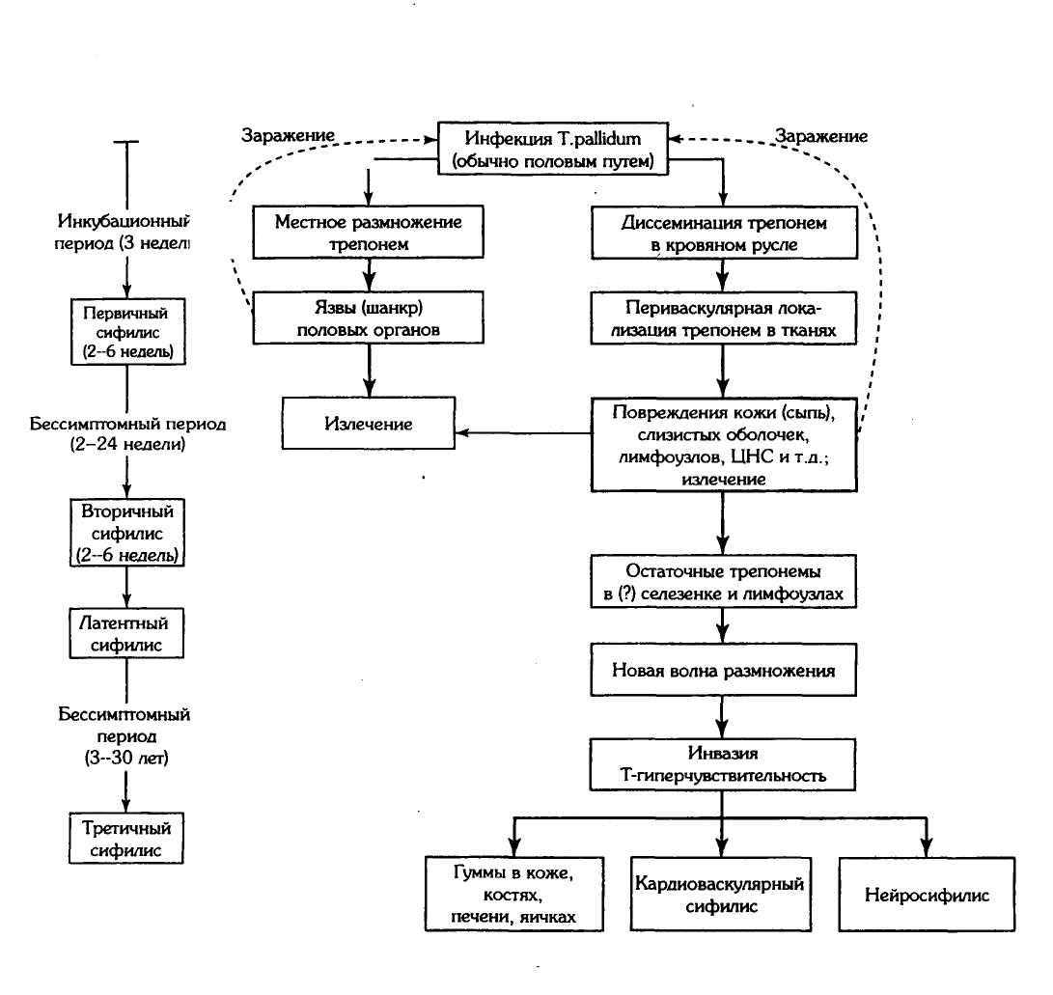
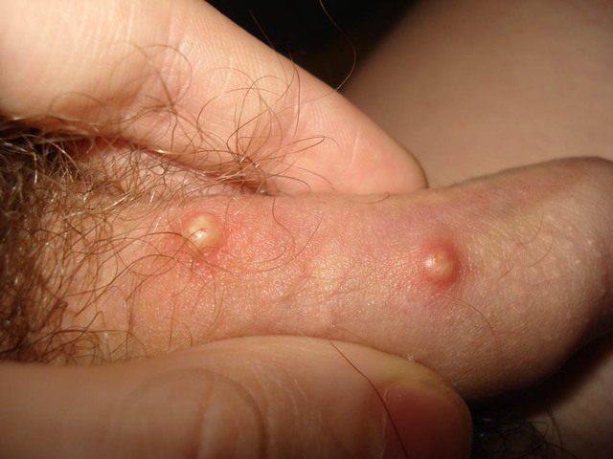
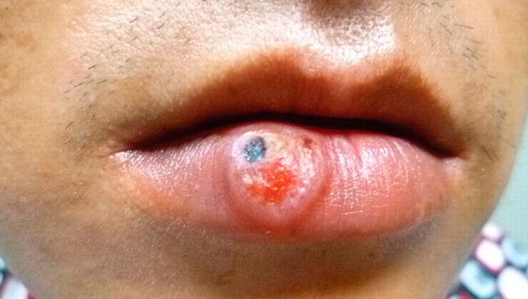
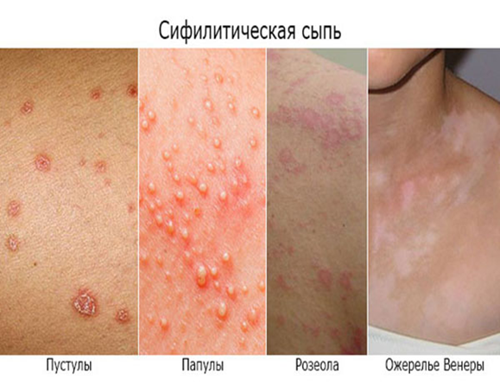
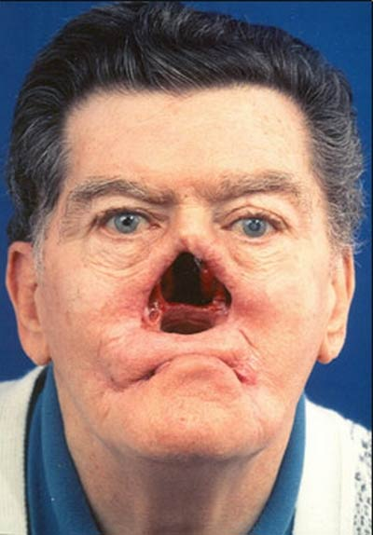

Slide 25
Врожденный сифилис
Врожденный сифилис возникает вследствие инфицирования плода во время беременности. Источником заражения является больная сифилисом мать. Заражение наступает, обычно начиная с 10-й недели беременности, но чаще всего с 4 - 5 месяца.
БТ проникают в организм плода через пупочную вену или лимфоузлы пуповины с развитием трепонемной септицемии и тяжелым поражением внутренних органов: печени, селезенки, легких, нервной и костной системы.
Наибольшая вероятность инфицирования плода существует у женщин, заразившихся сифилисом во время беременности или за год до ее наступления, при этом чаще всего врожденный сифилис возникает у детей, рожденных от нелечившихся или неполноценно пролеченных матерей.
У 25% таких женщин отмечается внутриутробная гибель плода; 25-30% новорожденных погибают вскоре после рождения; у 40% детей симптомы врожденного сифилиса возникают в более поздние сроки.
По времени возникновения врожденный сифилис делится на ранний и поздний, и сопровождается всеми клиническими симптомами (кроме поражения сердечно-сосудистой системы), характерными для сифилиса взрослых, а также положительными серологическими реакциями в крови и СМЖ. В специфических высыпаниях, ткани пуповины и амниотической жидкости может быть обнаружена бледная трепонема.
Существует возможность скрытого, а также длительного бессимптомного течения инфекции, диагностируемой лишь по положительным серологическим реакциям крови ребенка.

Slide 26
Иммунитет при сифилисе
Иммунитет при сифилисе инфекционный и существует до тех пор, пока в организме имеется возбудитель. Общепризнанно, что у людей, инфицированных сифилисом, имеется определенная невосприимчивость к экзогенной реинфекциии (так называемый шанкерный иммунитет).
Безуспешные пока попытки создать противосифилитическую вакцину обусловлены тем, что этот микроорганизм не культивируется на питательных средах.
Естественными барьерами, препятствующими проникновению возбудителя в организм человека, являются:
неповрежденная кожа за счет ее целостности и присутствия жирных кислот и молочной кислоты - продуктов жизнедеятельности потовых и сальных желез, создающих низкий рН, губительный для микроорганизмов;
слизь, выделяемая клетками половых путей, за счет вязкости создает препятствие проникновению микроорганизмов;
бактерицидные компоненты организма спермин и цинк мужской спермы, лизоцим (слюна, слезы), бактерицидные протеолитические ферменты;
нормальная бактерицидная флора (например, палочки Додерляйна во влагалище), действующая по принципу конкуренции с микробом;
фагоцитоз.

Slide 27
Иммунитет при сифилисе
Иммунитет при сифилисе инфекционный и существует до тех пор, пока в организме имеется возбудитель. Общепризнанно, что у людей, инфицированных сифилисом, имеется определенная невосприимчивость к экзогенной реинфекциии (так называемый шанкерный иммунитет).
Безуспешные пока попытки создать противосифилитическую вакцину обусловлены тем, что этот микроорганизм не культивируется на питательных средах.
Естественными барьерами, препятствующими проникновению возбудителя в организм человека, являются:
неповрежденная кожа за счет ее целостности и присутствия жирных кислот и молочной кислоты - продуктов жизнедеятельности потовых и сальных желез, создающих низкий рН, губительный для микроорганизмов;
слизь, выделяемая клетками половых путей, за счет вязкости создает препятствие проникновению микроорганизмов;
бактерицидные компоненты организма спермин и цинк мужской спермы, лизоцим (слюна, слезы), бактерицидные протеолитические ферменты;
нормальная бактерицидная флора (например, палочки Додерляйна во влагалище), действующая по принципу конкуренции с микробом;
фагоцитоз.
Бледная трепонема обладает замечательной способностью уклоняться от клеточного и гуморального ответа, который она вызывает в инфицированном хозяине.
Это свойство связывали с наружным покровом, состоящим из сывороточных белков и/или мукополисахаридов изолятов наружной мембраны вирулентной T. pallidum.

Slide 28
Методы диагностики сифилиса
непрямые серологические тесты для выявления АТ
прямые
заражение животных;
микроскопия в темном поле;
ПЦР - молекулярно-биологические методы детекции ДНК T.pallidum
Нетрепонемные | Трепонемные
определяющие АТ к липоидным АГ тканей хозяина или возбудителя; реактивность в этих тестах обычно указывает на повреждение тканей и не всегда специфична в отношении сифилиса. Простота выполнения и низкая стоимость позволяет использовать их как отборочные реакции при установлении предварительного диагноза сифилиса; РСКк -реакция связывания комплемента с кардиолипиновым АГ; МР, или РМП микрореакция с плазмой и инактивированной сывороткой (или реакция микропреципитации); RPR -тест быстрых плазменных реагинов (Rapid Plasma Reagins); LUES ТЕСТ - аналог RPR (производства "Диагностические системы") TRUST-тест с толуидиновым красным и непрогретой сывороткой (Toluidin Red Unheated Serum Test); RST- тест отбора реагинов (Reagin Screen Test). К числу НТТ с микроскопическим считыванием результатов реакции относятся: VDRL -Veneral Disease Research Laboratory; USR - тест определения активных реагинов плазмы (Unheated Serum Reagins) | в которых используются специфические АГ трепонем, обязательные для подтверждения диагноза (РПГА, РИТ, РИФ и ИФА). Они являются более сложными и дорогостоящими, но и более специфичными и чувствительными. Сюда же относится выявление АТ в СМЖ, а также достаточно редко используемые гистологические исследования. РСКт - реакция связывания комплемента с трепонемным антигеном; РИБТ, или РИТ - реакция иммобилизации бледных трепонем, TPI (Treponema pallidum immobilisation test); РИФ - реакция иммунофлюоресценции; FTA (Flouorescent treponemal antibody) с вариантами: РИФ:200 (FTA:200); РИФ:абс (FTA:abs;FTA:abs double staining; FTA:abs:IgM; 19S (IgM): :FTA:abs) РИФц РПГА - реакция пассивной гемагглютигации; (TPHA (Treponema pallidum hemagglutination assay)) ИФА - иммуноферментный анализ; EIA (Enzymeimmunо assay); ИММУНОБЛОТИНГ; (Western Blot)

Slide 29
Чувствительность и специфичность различных методов диагностики сифилиса

Slide 30
Динамика трепонемных тестов на сифилис

Slide 31
Реакция Вассермана (RW)
Первый нетрепонемный тест,
опубликован в 1906 г.,
основан на реакции связывания комплемента Борде-Жангу.
Преимуществом реакции является простота её выполнения,
недостатком — низкая специфичность, приводящая к ложноположительным результатам.
В настоящее время метод устарел и заменён реакцией микропреципитации (антикардиолипиновый тест, MP, RPR (Rapid Plasma Reagin)).

Slide 32
Лечение сифилиса
Превентивное лечение проводят с целью предупреждения сифилиса лицам, находившимся в половом и тесном бытовом контакте с пациентами с ранними формами сифилиса, если с момента контакта прошло не более 2 месяцев.
Специфическое лечение проводят с целью этиологического излечения пациента путем создания трепонемоцидной концентрации антимикробного препарата в крови и тканях, а при нейросифилисе - в цереброспинальной жидкости.
ЛП для лечения сифилиса:
1. Пенициллины: Бензилпенициллин
2. Тетрациклины: Доксициклин
3. Макролиды: Эритромицин.
4. Цефалоспорины 3 поколения: Цефтриаксон
Препаратом первого выбора для лечения сифилиса является бензилпенициллин.
Нет домашних средств или неофициальных препаратов, эффективных при сифилисе!

Slide 33
Резистентность возбудителя сифилиса к макролидам
В 2000-х годах стало известно о появлении антибиотикорезистентных штаммов Treponema pallidum и новой вспышке заболевания в Европейских странах.
Исследователи из Германии изучили образцы сифилиса и смежных заболеваний у пациентов из 12 стран Южной Америки, Африки, Азии и других регионов.
у штамма SS14 резистентность к азитромицину 90%.
В РФ таких штаммов не выявлено.
Вывод: SS14 является более новым и резистентным к современным препаратам типом инфекции. Необходим мониторинг АМР в РФ.

Slide 35
Отличительные особенности боррелий
Грам (-) спирохеты, относительно легко окрашиваются анилиновыми красителями;
Отсутствие митохондрий и ундулирующей мембраны.
Длина микробной клетки - от 10 до 30 мкм, поперечный размер составляет 0,20-0,25 мкм.
По форме представляют собой извитую, лево- или правовращающуюся спираль.

Slide 36
B .burgdorferi sensu lato боррелии Бургдорфера
по отличиям в нуклеотидных последовательностях ДНК различают более 10 (13) геновидов
представители неравномерно распределены в пределах мирового нозоареала этой инфекции.
Не все боррелии данного комплекса являются патогенными для человека.
Доказана патогенность 3 геновидов: B. burgdorferi sensu stricto, B. garinii и B. afzelii.
Все эти геновиды имеют распространение на территории России (преимущественно B. garinii и B. afzelii).

Slide 37
Белковый (антигенный) спектр боррелий
весьма вариабелен и различен не только у боррелий разных геновидов, но и среди изолятов одного геновида.
Боррелии имеют группы антигенов: поверхностные (OspA, OspB, OspD, OspE и OspF), жгутиковый и цитоплазматический.
Поверхностные антигены характеризуются вариабельностью.
Штаммы B.burgdorferi s.s. отличаются относительным постоянством спектра поверхностных белков.
Белки, находящиеся на внешней оболочке, определяют видовую принадлежность возбудителя и являются основными иммуногенами.
Многие антигенные детерминанты внешней оболочки сходны с таковыми у боррелий других видов и даже некоторых бактерий. Этим объясняется возможность перекреста в иммунологических реакциях.

Slide 38
Болезнь Лайма (клещевой боррелиоз)
Это инфекционное трансмиссивное природно-очаговое заболевание:
вызываемое спирохетами
передающееся клещами,
имеющее наклонность к хроническому и рецидивирующему течению,
преимущественному поражению кожи, нервной системы, опорно-двигательного аппарата и сердца.

Slide 39
Трансмиссивный путь передачи заболевания является наиболее распространенным
Инфицирование человека боррелиями происходит преимущественно в результате присасывания клеща.
Возможна передача боррелий через фекалии клеща при попадании их на кожу и последующего втирания в кожу при расчесах. Не исключается случаи механической передачи боррелий при случайном раздавливании клещей во время их снятия с животных (собаки) и попадания содержимого кишечника клеща в микротравмы кожи или на конъюнктиву глаз.
Возможно - алиментарный путь, реализующийся при употреблении в пищу сырого молока (преимущественно козьего) или молочных продуктов без термической обработки.
Доказана возможность инфицирования плода трансплацентарно при боррелиозной инфекции беременных женщин.
Раннее удаление клещей предотвращает в ряде случаев инфицирование человека.

Slide 40
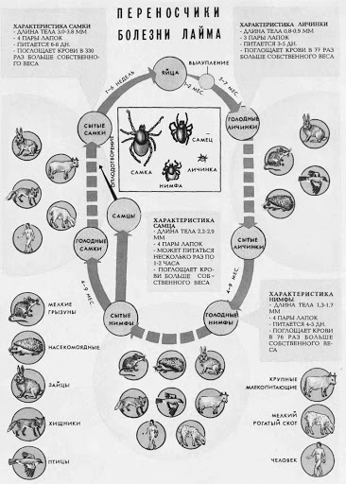
В природных очагах возбудители болезни Лайма циркулируют между клещами и дикими животными.
Прокормителями клещей в природных очагах болезни Лайма выступают более 200 видов диких позвоночных, из них:
около 130 - мелкие млекопитающие
100 видов птиц.
При заражении неиммунных животных (в основном мелких грызунов) в их организме происходит размножение возбудителя.
Поскольку заражение восприимчивых животных происходит не одновременно, а в течение всего сезонного периода активности клещей, они играют наряду с переносчиками существенную роль как резервуар инфекции в природе.

Slide 41
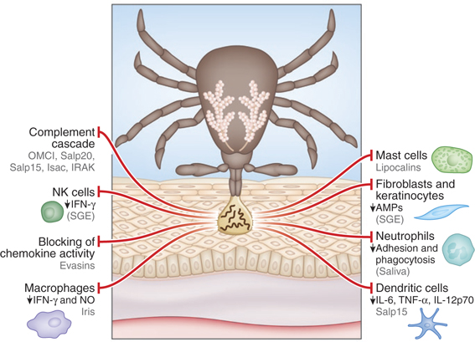
Основное эпидемическое значение на территории России имеют клещи Ixodes persulcatus и I. ricinus
Спонтанная инфицированность клещей боррелиями в природных очагах может составлять от 10 до 70% и более.
Общность переносчиков для клещевого боррелиоза, клещевого энцефалита и эрлихиоза обуславливает возникновение случаев смешанной инфекции, которая может достигать 15%.
От 7-9% до 24-50% клещей в эндемичном очаге могут быть инфицированы одновременно двумя или тремя разными боррелиями.

Slide 42
Заболеваемость Лайм-боррелиозом в Красноярском крае

Slide 43
Заболеваемость Лайм-боррелиозом детей и подростков до 17 лет в Красноярском крае

Slide 44
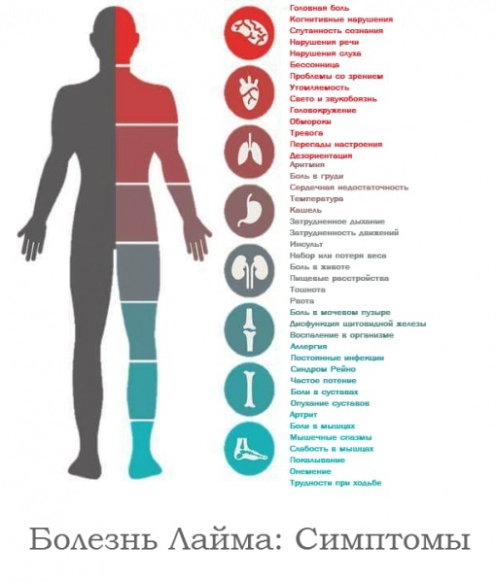
3 стадии развития клещевого боррелиоза:
1.Стадия локальной инфекции с развитием патологического процесса в месте внедрения возбудителей;
2. Стадия диссеминации (распространения) боррелий от места их первичного внедрения;
3. Стадия органных поражений, как результат длительного патологического воздействия возбудителей на органы и системы.
Инкубационный период при клещевом боррелиозе составляет от 2 до 30 дней,
в среднем - 2 недели.

Slide 45
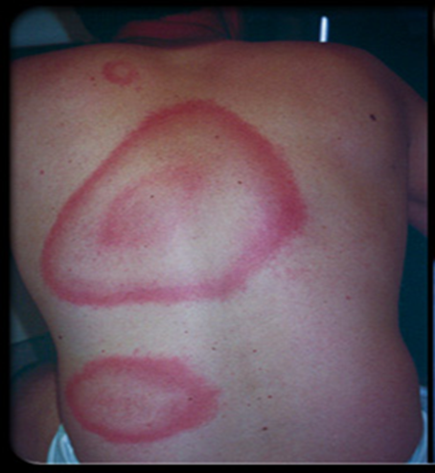
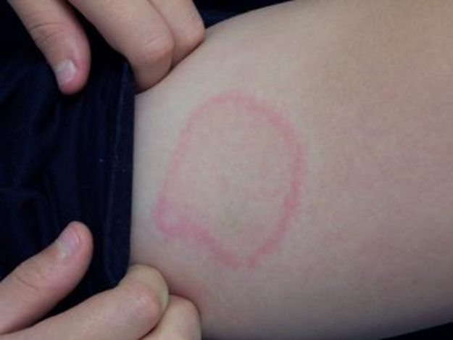
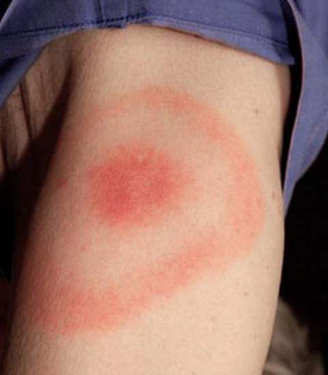
Патогенез образования мигрирующей эритемы
Способность боррелий к самостоятельным поступательным движениям в тканях находит свое отражение в особенностях местного воспаления.
В центре эритемы (в месте первоначального накопления возбудителя) боррелии подвергаются активному воздействию факторов воспаления, они теряют свою подвижность и их количество уменьшается, результатом чего является снижение явлений местного воспаления с формированием в центре эритемы "просветления".
Появление новых колец гиперемии связано с новыми генерациями боррелий за счет уменьшения факторов воспаления.
Все это приводит обычно к развитию характерной мигрирующей эритемы, которая может и не иметь кольцевидную форму.
При инфекционно-обусловленных воспалительных изменениях кожи другой этиологии подобных изменений практически не наблюдается, что позволяет считать мигрирующую эритему достоверным клиническим маркером боррелиоза.
В процессе защитной воспалительной реакции со стороны организма большинство боррелий элиминируется. В ряде случаев на этой стадии заболевание заканчивается.
Эритема через несколько недель (редко месяцев) бесследно исчезает, при достаточном иммунном ответе организма наступает полная элиминация возбудителя. НО, ГАРАНТИИ НЕТ, ЛЕЧЕНИЕ НЕОБХОДИМО
Кольцевая мигрирующая эритема – патогномоничный признак при Лайм-боррелиозе

Slide 46
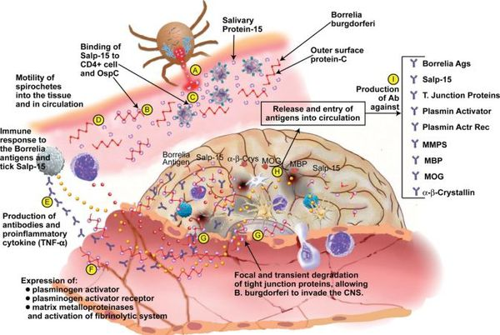

Slide 47
Схема патогенеза болезни Лайма
Возбудители B.burdorferi,
B.garini, B.afzeli
Входные ворота:
кожа в месте присасывания клеща
Локальная персистенция возбудителя
Воспалительно-аллергические
изменения кожи - ЭРИТЕМА
Элиминация
возбудителей
Выздоровление
Сенсибилизация
организма
Генерализация инфекции
(гематогенная, лимфогенная)
Диссеминация возбудителя в органы и ткани
(воспалительно-дистрофические изменения,
внутриклеточная персистенция боррелий)
Иммунный ответ
Иммунные воспаления
Гипериммунные реакции
(длительная выработка IgM IgG)
Поражение нервной системы,
сердца, кожи, суставов и др.
Элиминация
возбудителей
Выздоров-
ление
Персистенция возбудителей в
органах и тканях (воспалительно-дистро-
фические, дегенеративные и
атрофические изменения)
Поражение нервной системы,
сердца, кожи, суставов и др.
Хроническое и
латентное течение

Slide 48
Диагностические методы, направленные на прямую детекцию возбудителя
Микроскопические методы (-)
Прямые микроскопические методы исследований позволяют обнаружить боррелии в различных материалах: спинно-мозговая жидкость, кровь, синовиальная жидкость, биоптаты тканей.
Микроскопические методы достаточны для определения морфологии возбудителя, но не позволяют определить его патогенные свойства.
Концентрация боррелий в тканях (кровь, ликвор, биоптат тканей) очень низкая, поэтому, часто микроскопические методы не позволяют обнаружить их в исследуемом материале, даже после обогащения (например, центрифугированием). Поэтому отрицательные результаты микроскопических исследований не исключают присутствие боррелий в организме пациента. Низкая диагностическая ценность прямой микроскопии ограничивает ее широкое использование у больных.
Метод темнопольной микроскопии нашел широкое применение для определения спонтанной инфицированности клещей боррелиями. Для этого исследуются гемолимфа и содержимое кишечника переносчика, однако, с помощью данного метода невозможно определить видовую принадлежность возбудителей и оценить их патогенность для человека.

Slide 49
Диагностические методы, направленные на прямую детекцию возбудителя
Культуральные методы (-)
Существует принципиальная возможность изоляции боррелий на питательных средах из практически любого приемлемого материала (кровь, ликвор, лимфа, внутрисуставная жидкость, биоптаты тканей и т.д.).
Боррелии чрезвычайно требовательны к условиям культивирования.
Важными условиями успешного культивирования являются: стерильный забор материала, быстрая его транспортировка и помещение в питательную среду. Для успешного выделения возбудителей важным является забор материала на ранних стадиях заболевания, до начала антибиотикотерапии.
Из кожных биоптатов, взятых в области МЭ, примерно в 60% случаев удается изолировать боррелий.
Существенно более низкий процент положительных результатов наблюдается при использовании крови (1%-3%) ,ликвора и синовиальной жидкости (15-20%)

Slide 50
Диагностические методы, направленные на прямую детекцию возбудителя
Полимеразная цепная реакция (ПЦР) (+/-)
Метод ПЦР является очень чувствительным и теоретически позволяет установить присутствие нескольких единичных молекул ДНК или РНК микроорганизма в анализируемом биологическом образце.
Метод ПЦР позволяет определять наличие ДНК боррелий в различном биологическом материале: клещ, кожный биоптат, кровь, моча, цереброспинальная и суставная жидкости и др.
Высокая чувствительность ПЦР позволяет определять инфицированность пациента на 7 – 14 день от момента присасывания клеща, часто еще в инкубационном периоде.
Оптимальным сроком контрольного исследования является 1 месяц после окончания лечения. За это время происходит полное выведение из организма человека ДНК и РНК боррелий в случае успешного лечения.
НО, чувствительность ПЦР диагностики составляет при раннем боррелиозе 25-30%,а при хроническом нейроборрелиозе-10%.
Отрицательный результат не исключает заболевания, а положительный результат не свидетельствует однозначно о наличии активного инфекционного процесса ,поскольку ПЦР выявляет ДНК как жизнеспособных, так и инактивированных боррелий.

Slide 51
Диагностические методы, направленные на прямую детекцию возбудителя
Серологические методы (+)
Наиболее часто используются:
иммуноферментный анализ (ИФА),
непрямая реакция иммунофлуоресценции (нРИФ) (чувствительность 40-50% при специфичности 96-98% (по некоторым данным до 80%),
иммунный блоттинг.
Специфичность и чувствительность всех этих тестов различна, что порой вызывает необходимость использование их в комбинации.
Антитела у больных клещевым боррелиозом обнаруживаются обычно на 3-6 неделе от начала заболевания.

Slide 53
Этиотропная терапия Лайм- боррелиоза (длительность курса от 10 дней при остром течении до 30 дней при подостром и хроническом течении)

Slide 54
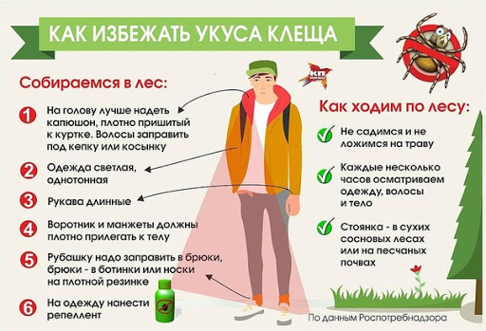
Спасибо!

